Slide 1
Февраль (17.02.20 – 21.02.20)
Тема недели: «Наши папы »
Цель: «Защитники Отечества»- познакомить детей с государственным праздником - Днем защитника Отечества и его значением; сформировать представления о роли отца в семье; воспитывать доброе отношение к папе, вызвать чувство гордости за своего отца; воспитывать любовь к Родине; формировать первичные гендерные представления (воспитывать в мальчиках стремление быть сильными, стать защитниками Родины).
.

Slide 2
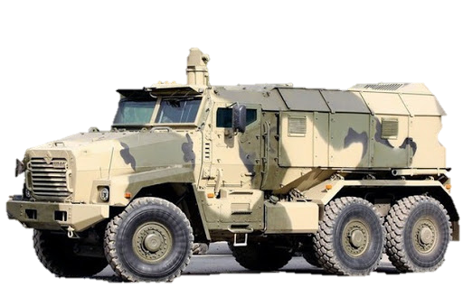
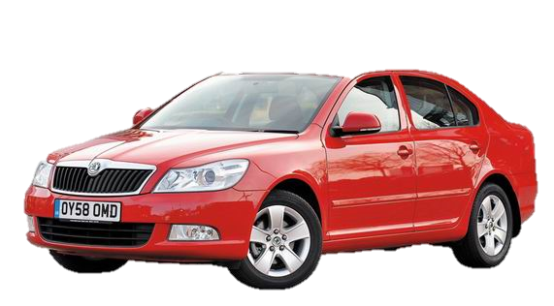
Понедельник, 17.02.20
Тема «Вот какие разные у нас машинки» (конструирование из различного конструктора) - вызвать интерес к конструированию машинок из строительного материала; помочь установить ассоциацию между реальными машинами и отображающими их конструкциями; познакомить со способом создания неустойчивой конструкции из разных деталей; учить подбирать детали для изображения основных частей машины и конструировать по словесной инструкции; создать условия для поиска замены деталей; развивать мышление, воображение, чувство формы и равновесия; воспитывать желание радовать близких людей своими постройками.
Рекомендации:
Рассмотрите с ребенком различные картинки машин(легковые и военные), по ходу просмотра, поговорите в чем отличия и сходства между автомобилями. После предложите ребенку с конструировать свою машину из различного конструктора (какой есть). Попросите после окончания творческой деятельности, рассказать из каких частей состоит машина, как и где её можно использовать.

Slide 3
Вторник 18.02.20.
Развитие речи: «О моем любимом папе»
Цель: связная речь: упражнять детей в рассказывании небольшие истории из личного опыта; учить подбирать характерные определения; активизация звуков [ч], [ч], [у], [п*].
Рекомендации:
Рассмотрите с ребенком семейные фотографии (с отцом) Поговорите о том какой папа, чем он занимается, что он любит. Попросите ребенка рассказать о том как он проводит время с отцом.(обращайте внимание на правильное построение предложения и произношение звуков.)
Почитайте ребенку стихи про папу различных авторов. (https://mamamozhetvse.ru/stixi-pro-papu-dlya-detej-37-luchshix.html)

Slide 4
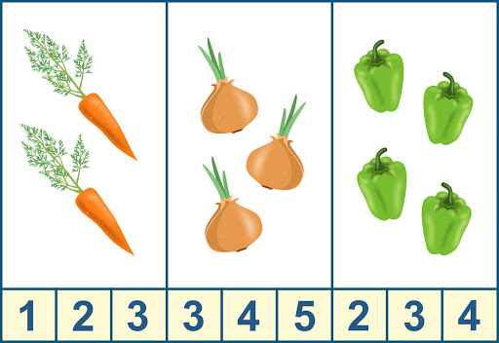
Среда, 19.02.20
Математическое и сенсорное развитие - формировать на предметной основе представление о кубе, умение распознавать куб в предметах окружающей обстановки, формировать пространственные представления: слева, справа, посередине, закреплять счет в пределах 4, умение соотносить цифры 1-4 с количеством, закреплять временные представления: раньше, позже.
Рекомендации:
Д/и «Шарики и кубики» - поговорите и сравните с ребенком шар и куб чем они схоже и чем отличаются друг от друга. Поясните, что шар катится, а куб нет (у него есть углы и все стороны равны).
Д/и «Найди где спрятался» - попросите ребенка найти
среди игрушек куб (или что похоже на куб; например кубик из конструктора и т.д.)
Д/и «Посчитай и сравни» - «Найди пару» (карточки с разным количеством предметов, с цифрами, числовые карточки.) Разложите ребенку карточки с цифрами и предложите подобрать к ним числовые карточки и предметные.

Slide 5
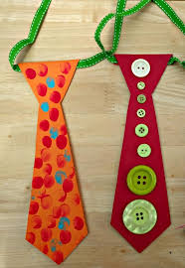
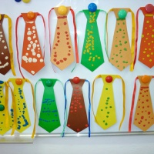
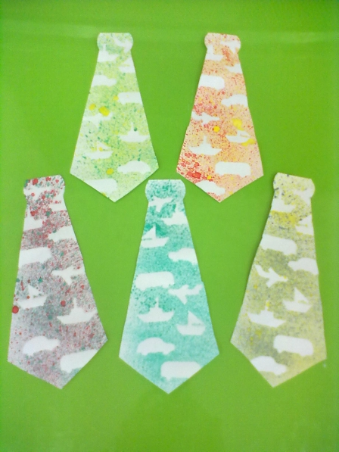
Четверг, 20.02.20
Рисование «Украсим галстук для папы» (https://www.maam.ru/detskijsad/nod-risovanie-tema-ukrasim-galstuk-dlja-papy.html) - вызвать у детей чувство радости от своих рисунков, удовольствие от выполненной работы; развивать усидчивость, умение слушать воспитателя, выполнять действия в определенной последовательности.
Рекомендации:
Предложите ребенку приготовить подарок для папы. Нарисуйте и украсьте галстук, чем ребенок захочет, дайте ребенку волю своей фантазии.

Slide 6
Пятница, 21.02.20
Художественная литература - «Я и мой папа» - воспитывать у детей доброе отношение к своему папе, вызвать чувство гордости и радости за благородные поступки родного человека; закрепить умение работать по схеме, составлять описательный рассказ
Рекомендации:
Почитайте ребенку рассказы и стихи про папу. Составьте не большой рассказ о папе опираюсь на схему.
(https://www.google.com/url?sa=i&url=https%3A%2F%2Fpromany.ru%2Fmnemotexnika%2Fmnemotablicy&psig=AOvVaw2hnPuOhhg1R2-yDVGSn14e&ust=1582109218893000&source=images&cd=vfe&ved=0CAIQjRxqFwoTCIjK5aT22ucCFQAAAAAdAAAAABAI)

